Slide 1
Trainingsmodul 2.1
Der Lebenszyklus von Linked Offenen Regierungsdaten & -Metadaten
PwC firms help organisations and individuals create the value they’re looking for. We’re a network of firms in 158 countries with close to 180,000 people who are committed to delivering quality in assurance, tax and advisory services. Tell us what matters to you and find out more by visiting us at www.pwc.com.
PwC refers to the PwC network and/or one or more of its member firms, each of which is a separate legal entity. Please see www.pwc.com/structure for further details.

Slide 2
Diese Präsentation wurde von PwC erstellt
Autoren:
Michiel De Keyzer, Nikolaos Loutas and Stijn Goedertier
Präsentation Metadaten
Disclaimers
The views expressed in this presentation are purely those of the authors and may not, in any circumstances, be interpreted as stating an official position of the European Commission.
The European Commission does not guarantee the accuracy of the information included in this presentation, nor does it accept any responsibility for any use thereof.
Reference herein to any specific products, specifications, process, or service by trade name, trademark, manufacturer, or otherwise, does not necessarily constitute or imply its endorsement, recommendation, or favouring by the European Commission.
All care has been taken by the author to ensure that s/he has obtained, where necessary, permission to use any parts of manuscripts including illustrations, maps, and graphs, on which intellectual property rights already exist from the titular holder(s) of such rights or from her/his or their legal representative.
This presentation has been carefully compiled by PwC, but no representation is made or warranty given (either express or implied) as to the completeness or accuracy of the information it contains. PwC is not liable for the information in this presentation or any decision or consequence based on the use of it.. PwC will not be liable for any damages arising from the use of the information contained in this presentation. The information contained in this presentation is of a general nature and is solely for guidance on matters of general interest. This presentation is not a substitute for professional advice on any particular matter. No reader should act on the basis of any matter contained in this publication without considering appropriate professional advice.
Open Data Support wird von der Europäischen Kommission finanziert, gemäß SMART 2012/0107 ‘Lot 2: Provision of services for the Publication, Access and Reuse of Open Public Data across the European Union, through existing open data portals’(Vertrag No. 30-CE-0530965/00-17).
© 2013 European Commission

Slide 3
Lernziele
Am Ende dieses Trainingsmodul sollten Sie
einen Überblick über existierende Lebenszyklen von Verlinkten Offenen Regierungsdaten (in Folge: Linked Open Government Data (LOGD)) haben;
den Unterschied zwischen Angebot und Nachfrage von Daten kennen;
die verschiedenen Schritte eines LOGD Lebenszyklus kennen;
die mit jedem Schritt im Lebenszyklus verbundenen Werkzeuge und beste Praktiken kennen.

Slide 4
Inhalt
Dieses Modul enthält ...
  einen Überblick über die vorhandenen Lebenszyklen für Linked Open Governement Data (LOGD).
  einen hybriden Lebenszyklus für LOGD und Metadaten, die sowohl die Angebots- als auch die Nachfrageseite abdecken.
  einen Überblick über vorhandene Technologien für LOGD und Metadaten, einschließlich der Open Data Interoperability Platform (ODIP).

Slide 5
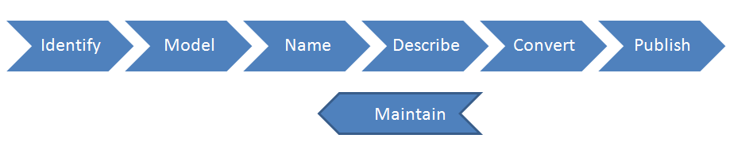
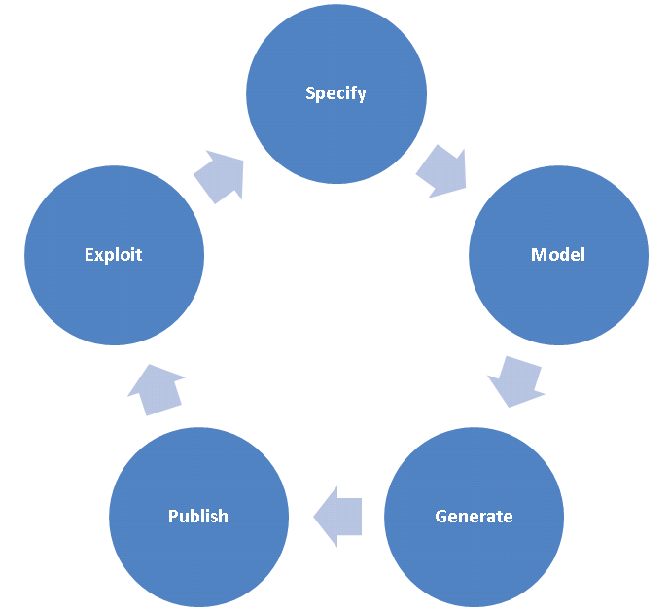
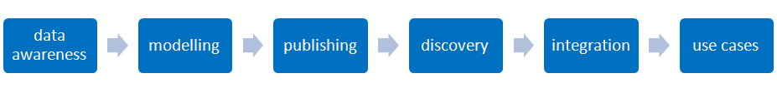
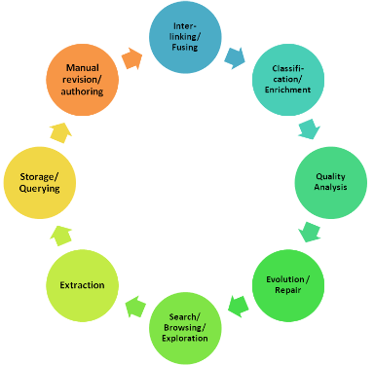
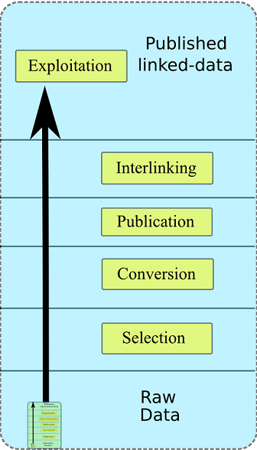
Verschiedene LOGD-Lebenszyklen
Der Stand der Dinge
Siehe auch:
http://www.w3.org/2011/gld/wiki/GLD_Life_cycle
Hyland et al.
Hausenblas et al.
Datalift Vision
LOD2 Linked
Open Data Lifecycle
Villazon-Terrazas et al.

Slide 6
Unterschiedliche LOGD-Lebenszyklen
Beobachtungen
Kein standardisierter LOGD-Lebenszyklus.
  Die meisten Ansätze einigen sich auf einen Kernsatz von Phasen, z.B. die Identifizierung des Modells, seine Veröffentlichung.
Die aktuellen Lebenszyklen konzentrieren sich hauptsächlich auf das Liefern von offenen Daten:
    Identifizierung und Auswahl von LOGD.
    Modellierung und Reinigung von LOGD.
    Veröffentlichung und Verknüpfung von Daten.
Aber was mit der Nachfrageseite?
    LOGD finden und abrufen.
    Offene Daten integrieren und weiterverwenden.
    Rückmeldung zu LOGD ermöglichen.

Slide 7
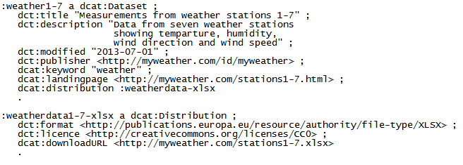
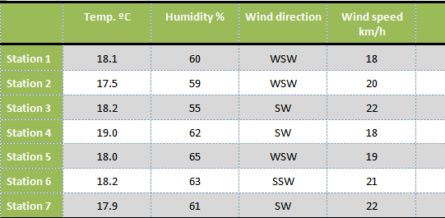
Was sind Metadaten?
“Metadaten sind strukturierte Informationen, die beschreiben, erklären, lokalisieren, oder es sonst wie einfacher machen, eine Informationsquelle abzurufen, zu verwenden, oder zu verwalten. Metadaten werden oft Daten zu bestimmten Daten oder Informationen zu bestimmten Informationen genannt.”
-- National Information Standards Organization
http://www.niso.org/publications/press/UnderstandingMetadata.pdf
Datensatz Beschreibung (DCAT)
Datensatz

Slide 8
Best Practices für die Veröffentlichung Ihrer Daten & Metadaten
W3C Linked Data Cookbook
      Entwickeln Sie die Daten;
      Benennen Sie Dinge mit URIs;
      Verwenden Sie vorhandene Vokabulare wieder, wann immer möglich;
      Veröffentlichen Sie von Mensch und Maschine lesbare Beschreibungen – Metadaten;
      Konvertieren Sie die Daten in RDF;
      Bestimmen Sie eine entsprechende Lizenz;
      Hosten Sie öffentlich den verknüpften Datensatz und seine Metadaten und geben Sie dies bekannt!
Siehe auch:
http://www.w3.org/TR/gov-data/) http://www.w3.org/2011/gld/wiki/Linked_Data_Cookbook

Slide 9
LOGD- und Metadatenlebenszyklus
Schwerpunkt auf Angebot und Nachfrage
Angebot
Nachfrage

Slide 10
LOGD & Metadaten Angebot
Regierungen, die ihre Daten öffentlich machen und sie als Linked Data zusammen mit den entsprechenden Metadaten-Beschreibungen veröffentlichen.

Slide 11
Auswahl von hochwertigen Daten
Mehrere Dimensionen können im Auswahlprozess von Linked Open Government Data berücksichtigt werden, sowohl aus der Verlager als aus der Wiederverwender Sicht.
  Transparenz: Erhöht die Veröffentlichung des Datensatzes die Transparenz und die Offenheit der Regierung gegenüber ihren Bürgern?
  Gesetzliche Anforderungen: Gibt es ein Gesetz, das offene Veröffentlichung verpflichtend macht oder gibt es keine bestimmte Verpflichtung?
  Verbindung mit öffentlicher Aufgabe: Sind die Daten das direkte Ergebnis einer öffentlichen Kernaufgabe der Regierung oder sind sie ein Produkt einer nicht wesentlichen Aktivität?
  Aktueller Stand offener Veröffentlichung : Sind die Daten schon öffentlich verfügbar oder müssen sie noch eröffnet werden?
  Art des Werts: Sind die Daten für soziale Verpflichtung nützlich oder haben sie kommerziellen Wert?
  Zielgruppe: Sind die Daten in erster Linie für die Öffentlichkeit oder für eine Back-Office-Integration bestimmt?

Slide 12
Auswahl aus Transparenz
In einigen Fällen kann die Veröffentlichung eines Datensatzes die Transparenz und Offenheit der Regierung gegenüber ihren Bürgern erhöhen, z.B.:
  Parliamente Daten, wie Wahlergebnisse.
  Die Art und Weise öffentlichen Haushalte ausgegen werden.
  Personalkosten der öffentlichen Verwaltungen
  Alle oben genannten Beispiele tragen zur Transparenz der Arbeit der öffentlichen Verwaltungen.
Notes:
UDPATE: additional slide

Slide 13
Auswahl, die auf gesetzlichen Anforderungen basiert
Einige Daten können durch ein Gesetz oder eine Verordnung, das/die ihre Veröffentlichung anordnet, bestimmt werden, z.B.:
  Gesetzestexte, Richtlinien, Verordnungen usw.
  Vorschläge und Beratungen von Parlament und Komitees.
  Wahlergebnisse.
  Öffentliche Budgets und Ausgaben.
  Ausschreibungen zu Angeboten und Vertragspreisen.
Andere Daten können das Nebenprodukt der Regierungsaktivität sein und es könnte für Bürger und Unternehmen nützlich sein, den Zugang dazu zu haben, z.B.:
  Zustand der Infrastruktur und der öffentlichen Räume (Straßen , Bäume).
  Fahrpläne der öffentlichen Verkehrsmittel und Abholzeiten der Müllabfuhr.

Slide 14
Auswahl mit Bezug auf die öffentliche Aufgabe
Einige Daten können das direkte Ergebnis der vorrangigen öffentlichen Regierungsaufgabe sein, beispielsweise die Funktionen, die in COFOG aufgeführt sind, z.B.:
  Exekutive, gesetzgebende Organe, Finanz-/Steuerangelegenheiten usw.).
  Öffentliche Ordnung und Sicherheit.
  Umweltschutz.
  Gesundheit.
  Kultur.
  Bildung.
Andere von der Regierung hergestellte Daten sind unwesentlich (Sie können – und werden dies manchmal – vom privaten Sektor geliefert werden), z.B.:
  Mapping für die Navigation (siehe Google Street View)
  Wettervorhersage (cf. Weather Channel)

Slide 15
Auswahl, die auf dem Status der Offenheit basiert
Einige Daten werden bereits offen und elektronisch veröffentlicht, z.B. (in einigen Ländern):
  Katasterdaten.
  Topographische Karten.
  Verkehrsinformationen.
  Wettervorhersagen.
Andere Daten können noch vor der Öffentlichkeit versteckt werden (vielleicht, weil es schwer ist, sie zu veröffentlichen oder weil sie persönliche oder vertrauliche Daten betreffen oder weil sie teilweise der Lizenzierung durch Dritte unterliegen).

Slide 16
Auswahl, die Werten basiert
Einige Daten können in erster Linie gesellschaftlichen Wert haben, z.B.:
  Gesetze und parlamentarische Daten (z.B. Abstimmungsverhalten der Vertreter)
  Informationen vor Wahlen (z.B. Programme der politischen Parteien)
  E-Demokratie und E-Partizipation (z.B. öffentliche Anhörungen)
Andere Daten können mehr kommerziellen Wert (Geschäftsmodell) haben, z.B.:
Straßenkarten, Echtzeitverkehrsinformationen
  Echtzeit-Wetterdaten
  Wirtschaftsinformationen

Slide 17
Auswahl, die auf einer Zielgruppe basiert
Einige Daten sind für die Gesellschaft (Bürger und Unternehmen) bestimmt, z.B.:
  rechtliche Informationen.
  E-Demokratie, E-Partizipation und öffentliche Anhörungen.
  Beschaffung.
Andere Daten beziehen sich auf die interne Nutzung oder auf die Integration in das Backoffice, z.B.:
  Verschiedene Quellen, die für die Strafverfolgung genutzt werden.
  Indikatoren der Service-Leistungskennzahlen.
  Stellenbeschreibungen von Beamten.

Slide 18
Auswahl, die auf der Größe der Zielgruppe basiert
Einige Daten werden auf große Zielgruppen und Massenmärkte ausgerichtet, z.B.:
  Verkehrsinformationen.
  Öffentliche Verkehrsmittel.
  Wahldaten.
Andere Daten sind für kleine Gruppen und Nischenmärkte von Bedeutung, z.B.:
  Informationen über Einrichtungen und finanzielle Unterstützung für Menschen mit besonderen Bedarfen
  Wirtschaftsstatistiken.
  Gerichtsentscheidungen.

Slide 19
Hohe Wert aus der Perspektive eines Wiederverwender
Aus der Sicht eines Wiederverwender, der Wert eines Datensatzes hängt vor allem von seiner Verwendung und Wiederverwendung Potenzial, die effektiv zur Erzeugung von (neuen) Geschäftsmodelle führen kann.
Die Verwendung und Wiederverwendung Potenzial eines Datensatzes ist definiert durch:
Die Größe und die Dynamik der Zielgruppe des Datensatzes; und
Die Anzahl der neuen und bestehenden Systemen und Dienstleistungen, die die Datensätze benützt.
Die Öffnung von Datensätzen mit einem hohen Einsatz und Wiederverwendung Potenzial führt zur Schaffung neuer Produkte und/oder Dienstleistungen, die un- oder mittelbaren wirtschaftlichen oder sozialen Auswirkungen und/oder positive wirtschaftliche Externe haben.
Notes:
UPDATE: additional slide

Slide 20
Auswahl, die auf den Bedürfnissen der Zielgruppe basiert
Welche Daten brauchen/möchten die Wiederverwender?
Nach einer spanischen Studie werden die folgenden Arten von Informationen am meisten von Unternehmen wiederverwendet:
Siehe auch:
http://datos.gob.es/datos/sites/default/files/files/Estudio_infomediario/121001%20RED%20007%20Final%20Report_2012%20Edition_vF_en.pdf

Slide 21
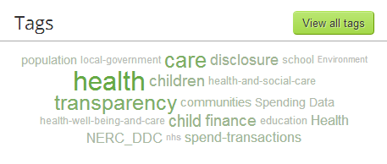
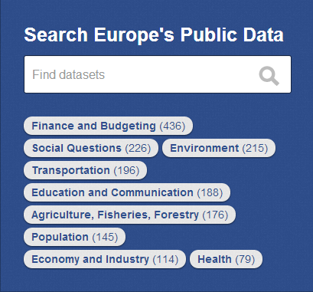
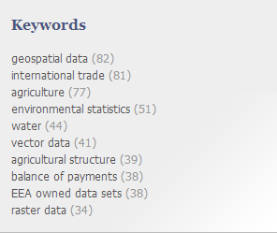
Datensätze Domains in europäischen Datenportalen
Source:[http://data.gov.uk/data]
Source:[http://publicdata.eu/]
Source:[http://open-data.europa.eu/en/data/dataset]
Metadaten

Slide 22
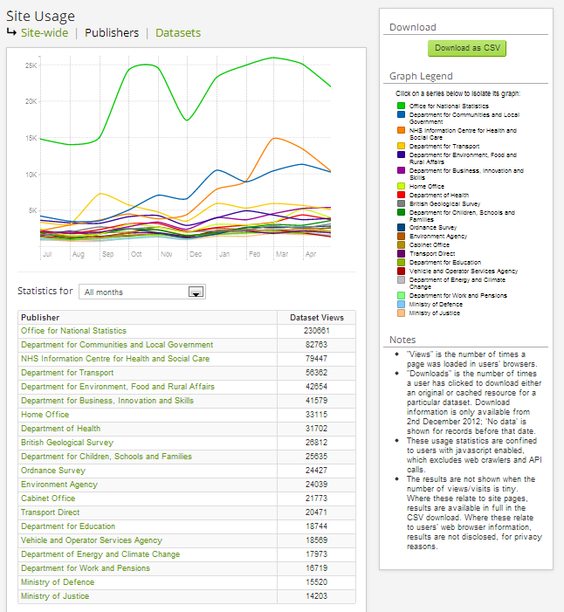
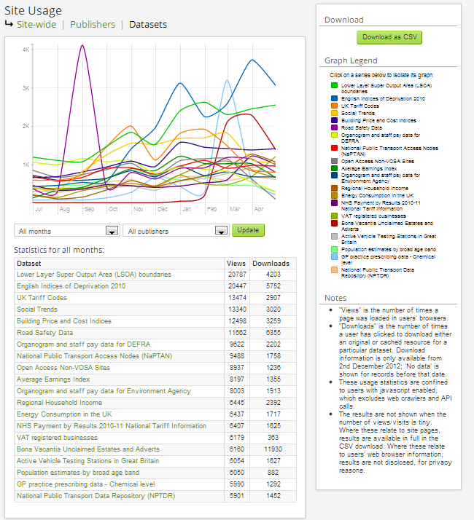
Welche Datensätze auf Data.gov.uk am meisten angesehen werden
durch Herausgeber
durch Datensatz
http://data.gov.uk/data/site-usage/publisher?month=
http://data.gov.uk/data/site-usage/dataset

Slide 23
Ihre Daten und Metadaten zu entwickeln, bedeutet...
  Ihre Daten in einer strukturierten, verständlichen und maschinenlesbaren Weise erreichbar zu machen.
  Wiederzuverwenden, was schon in Bezug auf Vokabulare und Referenzdaten existiert.
  Die richtige Qualitätsebene durch die Bereinigung Ihrer Daten zu erreichen.
  Lizenzinformationen zu liefern, so dass Datenverbraucher wissen, was die Bedingungen der Weiterverwendung sind.
  Einer umfangreiche Beschreibung (Metadaten) zu liefern.
  Semantische Technologien (RDF, HTTP URIs...) zur Beschreibung Ihrer Daten zu verwenden.

Slide 24
Entwickeln Sie Ihre Daten: wiederverwenden, wenn möglich, prägen, wenn nötig
Verwenden Sie vorhandene Vokabulare so oft wie möglich wieder.
  Wenn Sie erkennen, dass es für eine spezielle Domain keine wiederverwendbare, maßgebliche Quelle gibt, erstellen Sie Ihre eigene mit Hilfe von:
      RDF Schemata (RDFS): Basis RDF Vokabular, um die Klassen und die Eigenschaften von Klassen zu beschreiben.
      Web Ontology Language (OWL): Sprache zur Darstellung von Wissen, um Ontologien zu beschreiben.
Siehe auch:
http://www.slideshare.net/OpenDataSupport/model-your-data-metadata
http//www.w3.org/TR/owl-features/
http://www.w3.org/TR/rdf-schema/

Slide 25









Verwenden Sie gemeinsame Vokabulare wieder, um Ihre Daten zu entwickeln und zu beschreiben ... (in RDF)
Generelle Vokabulare: DCMI, RDFS
Um Dinge zu benennen: rdfs:label, foaf:name, skos:prefLabel
Um Personen zu beschreiben: FOAF, vCard, Core Person Vocabulary
  Um registrierte Organisationen zu beschreiben: Registered Organisation Vocabulary
Um Adressen zu beschreiben: vCard, Core Location Vocabulary
Um öffentliche Dienste zu beschreiben: Core Public Service Vocabulary
  ...und Metadaten...
  Um Datensätze zu beschreiben (Metadaten): DCAT, DCAT Application Profile, VoID
Um Projekte zu beschreiben: DOAP, ADMS.SW
Um die Werte der Interoperabilität zu beschreiben: ADMS

Slide 26
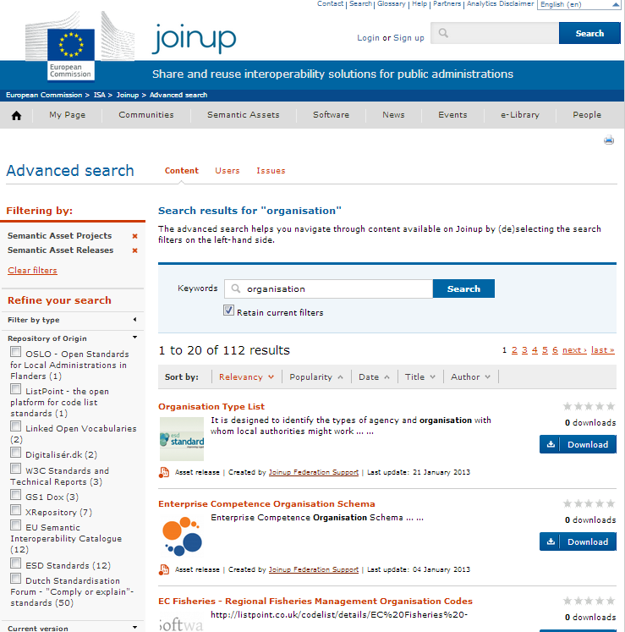
Wiederverwendbar Vokabulare finden
Joinup
  Online-Plattform für die Suche nach und den Austausch von Werten der Interoperabilität mit ADMS.
    Entwickelt von dem ISA-Programm der EK.
1
Enter a search keyword to find interoperability assets available on different websites.
Refine the search results via the faceted search filters.
The search results contain a relevant description of the assets and the link from where they can be downloaded.
3
2
http://joinup.ec.europa.eu/

Slide 27
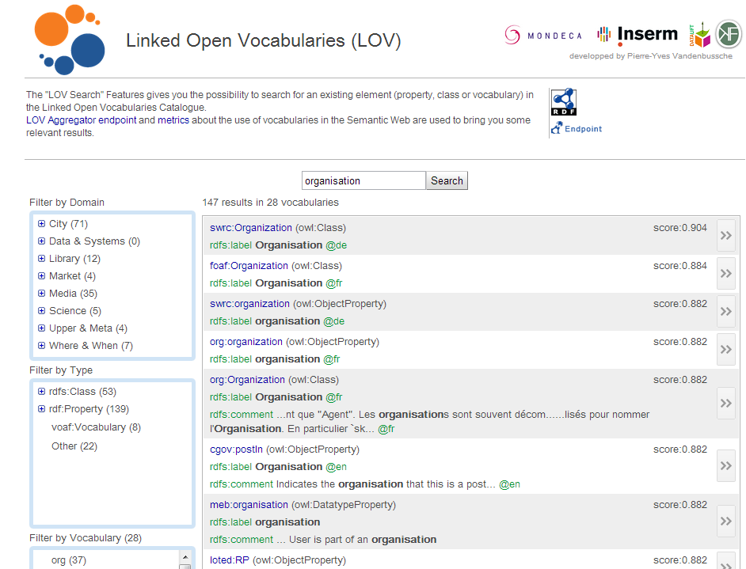
Finden Sie wiederverwendbare Vokabulare
Linked Open Vocabularies
  Liefern Sie leichte Zugangsmethoden zum Ökosystem von Vokabularen.
  Macht die Art und Weise, wie sie auf miteinander verknüpft sind, deutlich.
  Liefert Metriken dazu, wie sie in der LOGD-Cloud genutzt werden.
  Entwickelt von der Open Knowledge Foundation.
http://lov.okfn.org/

Slide 28
Ihre Daten & Metadaten bereinigen
Damit stellen Sie sicher, dass Daten und Metadaten auf einem entsprechenden Qualitätsniveau und mit geringstmöglichen Fehlern veröffentlicht werden können.
Das bedeutet:
Fehler feststellen.
Formate transformieren und homogenisieren.
Inkonsistenzen in Daten und Metadaten angleichen.
Doppelte/redundante Informationen entfernen.
Mangelnde Informationen hinzufügen.
Sicherstellen, dass die Informationen aktuell sind.
Siehe auch:
http://www.slideshare.net/OpenDataSupport/introduction-to-rdf-sparql
Cleanse your data with Open Refine (Google Refine) - https://code.google.com/p/google-refine/

Slide 29
Datenbereinigung – Ein Beispiel
Duplikat
Formatierungsproblem
Fehler
Company_name | Registration date | Country | E-mail | # Establishments
Nikè | 1991-04-28 | Belgium | niké | 7
BARCO | 15 September 1986 | BE | Barco@email.be | 2
Nikè |  | België
Coca-Cola |  | United States | coca@cola.com | 3
Fehlende Information
Widersprüchliche
Information
Redundante Information
Reinigungsoperationen
Company_name | Registration date | Country | E-mail
Nikè | 1991-04-28 | BE | niké@sport.org
BARCO | 1986-09-05 | BE | Barco@email.be
Coca-Cola | 1964-03-26 | US | coca@cola.com

Slide 30
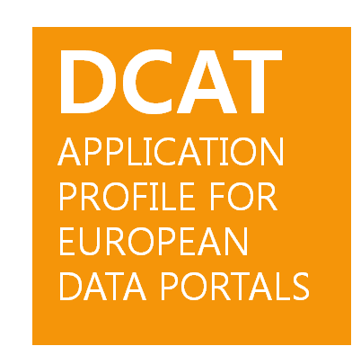
Entwickeln Sie Ihre Metadaten
Das DCAT Anwendungsprofil für Datenportale in Europa (DCAT-AP) ist eine Besonderheit, die auf dem Datenkatalogvokabular (DCAT) zur Beschreibung der Datensätze des öffentlichen Sektors in Europa basiert.
DCAT-AP verbessert die Entdeckung von Datensätzen des öffentlichen Sektors grenz- und sektorenüberschreitend.
Siehe auch:
https://joinup.ec.europa.eu/asset/dcat_application_profile/description

Slide 31
Verwenden Sie persistente Uniform Resource Identifiers (URI) für die Namensgebung
Persistente URIs setzen die Grundlagen für Linked Data.
Siehe auch:
http://www.slideshare.net/OpenDataSupport/design-and-manage-persitent-uris
https://joinup.ec.europa.eu/community/semic/document/10-rules-persistent-uris

Slide 32
Bei der Lizensierung Ihrer Daten und Metadaten geht es darum:
  Potentielle Wiederverwender werden darüber informiert, wie Daten und Metadaten (wieder)verwendet und/oder angepasst werden können;
  Ihre Daten und Metadaten sollten nicht mit Lizenzinformationen verbunden sein: Sie sind ein besonderes Hindernis für die Weiterverwendung und senken den Wert, der bei der Öffnung Ihrer Daten entsteht.
  Offene Daten sollten, so sagt es der Name, unter einer offenen Lizenz veröffentlicht werden.
  Metadaten sollte unter einer Lizenz veröffentlicht werden, die anzeigt, dass sie Allgemeingut sind. So verstärken sie die Weiterverwendung und Auffindbarkeit Ihrer Daten.
Siehe auch:
http://www.slideshare.net/OpenDataSupport/licence-your-data-metadata

Slide 33
Offene Lizenzen
Siehe auch:
http://discovery.ac.uk/files/pdf/Licensing_Open_Data_A_Practical_Guide.pdf
Creative Commons (CC) (http://creativecommons.org/licenses/)
    Attribution (BY): Der Schöpfer des Werkes sollte erwähnt werden.
    Non Commercial (NC): Das Werk kann nicht für kommerzielle Zwecke verwendet werden.
    No Derivatives (ND): Das Werk kann nicht mit anderen Werken angepasst oder vereint werden.
    Share Alike (SA): Das Werk kann angepasst werden, muss aber derselben Lizenz zugeschrieben werden, wenn Sie es verfügbar machen.
    CC Zero (CC0): Das Werk ist Allgemeingut
    Open Data Commons (http://opendatacommons.org/licenses/)
    Open Data Commons Attribution Licence (ODC-By): kompatibel mit CC BY
    Open Data Commons Open Database Licence (ODC-ODbL): kompatibel mit CC BY SA)
    Public Domain Dedication Licence (PDDL): kompatibel mit CC Zero
      The Open Government Licence (http://www.nationalarchives.gov.uk/doc/open-government-licence/)

Slide 34
Bei der Veröffentlichung von Linked Data geht es darum...
    … Silowände aufzubrechen, um mehr Wert zu schaffen.
  Machen Sie Ihre Daten und Metadaten öffentlich und im Web leicht zugänglich.
  Verknüpfen Sie Ihre Daten und Metadaten mit anderen Daten (oder Metadaten), um:
    ihnen mehr Bedeutung und Inhalt zu geben;
    sie in einen Kontext zu stellen;
    sie zu bereichern;
    Nutzern zu erlauben, mehr zu entdecken.

Slide 35
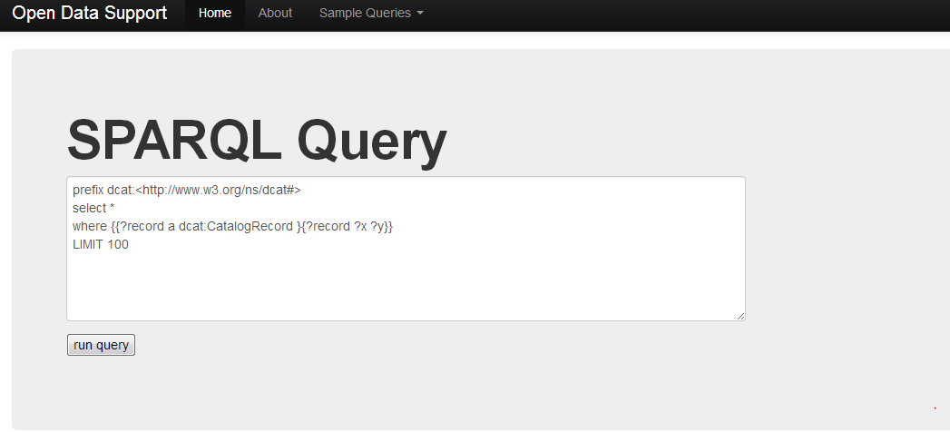
Stellen Sie einen SPARQL Endpunkt bereit
ein SPARQL Endpunkt ist ein Dienst, der anderen erlaubt, Ihre Linked Data (und/oder Metadaten) abzufragen.
http://data.opendatasupport.eu

Slide 36
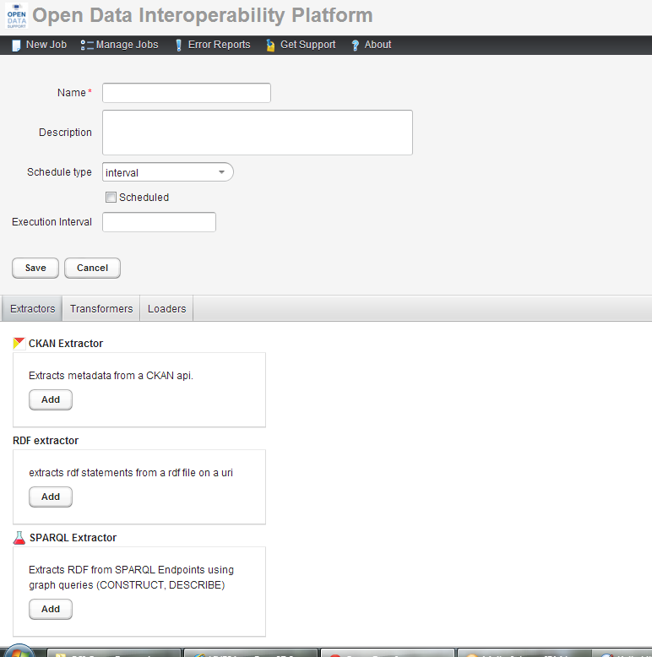
Die Veröffentlichung Ihrer Metadaten
Veröffentlichen Sie Ihre Metadaten auf einem zentralen Datenbroker, um ihnen mehr Sichtbarkeit zu geben, und um die Weiterverwendung Ihrer Datensätze zu verbessern.
The Open Data Interoperability Platform (ODIP):
  ODIP ist ein zentraler Datenbroker, der von der Europäischen Kommission entwickelt wurde, um die grenzüberschreitende europäische Suche nach Datensätzen zu ermöglichen.
  ODIP ermöglicht Datenherausgebern und Datenportalen, Beschreibungs-Metadaten von Datensätze zentral zu veröffentlichen.
Siehe auch:
http://www.slideshare.net/OpenDataSupport/promoting-the-re-use-of-open-data-through-odip

Slide 37
Bei dem Daten & Metadaten Management geht es um...
  Das Verwalten des Lebenszyklus der Daten: Datensätze erstellen, aktualisieren, instandhalten und stilllegen.
  Das Verwalten des Lebenszyklus der Metadaten.
  Das Implementierung von Prozessen, um sicher zu stellen, dass Ihre Daten und Metadaten ein entsprechendes Qualitätsniveau haben.
Die Angabe des Besitzes von Daten(sätzen) und Metadaten.
Siehe auch:
http://www.slideshare.net/OpenDataSupport/introduction-to-metadata-management

Slide 38
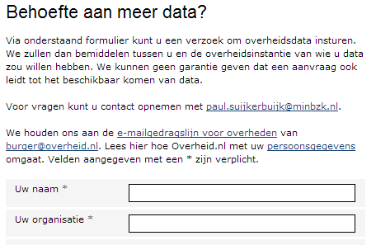
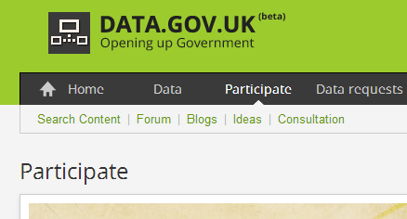
Sammeln Sie die Rückmeldungen der Wiederverwender Ihrer Daten
Bitten Sie die (potenziellen) Verwender der Daten um ihr Feedback:
Welche Daten brauchen sie.
  Wie haben sie die Daten genutzt.
  Was dachten sie über die Qualität.
  Stellen Sie sicher, dass Anfragen und Korrekturen Sie erreichen: Crowdsource Datenqualität!
data.overheid.nl
data.gov.uk

Slide 39
LOGD-Nachfrage
Die Nachfrage von Unternehmen, Unternehmern, Forschern und Regierungen nach Linked Data.

Slide 40






Bei der Nachfrageseite des LOGD-Lebenszyklus geht es um ...
Datenwiederverwender, die in der Lage sind:
entsprechende Datensätze zu finden;
Datensätze Analysezwecke und die Entwicklung von Anwendungen und Dienste zu nutzten.
Zu wissen, was ihre Regierung tut (Transparenz)
Kosten zu sparen
Veröffentlichung von Daten
Public administrations share data online
Developers / Companies integrate data into app (services)
Developers / Companies search for data
Citizens/businesses benefits from the app (services)
Weiterverwendung von Daten

Slide 41
Wo finden Sie Datensätze?
Datensätze werden auf verschiedenen Plattformen verfügbar gemacht, die über Europa verteilt sind.
“Ein Datenbroker sammelt die Metadaten aus verschiedenen offenen Datenplattformen und veröffentlicht sie mit Hilfe eines gemeinsamen Metadaten-Modells. Auf diese Art können die Datensätze auf eine einheitliche Weise von einem einzelnen Zugangspunkt abgefragt werden.”
Lokale offene Datenportale, z.B.
    opendatamanchester.org.uk
    Data.gent.be
Regionale offene Datenportale z.B.
    opendata.regionpaca.fr
    Open public data of the government of Catalonia
Nationale offene Datenportale, z.B.
    Opendata.at
    opendata.lu
Europäische offene Datenportale, z.B.
    Open-data.europa.eu
Offene Datenbroker, z.B.
    Publicdata.eu
    ODIP

Slide 42
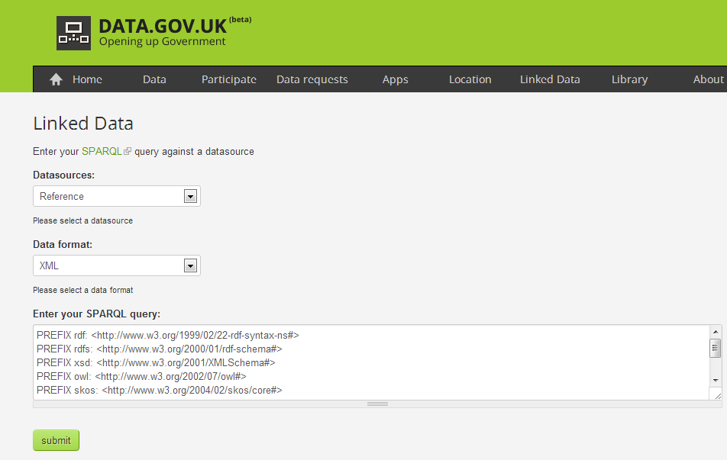
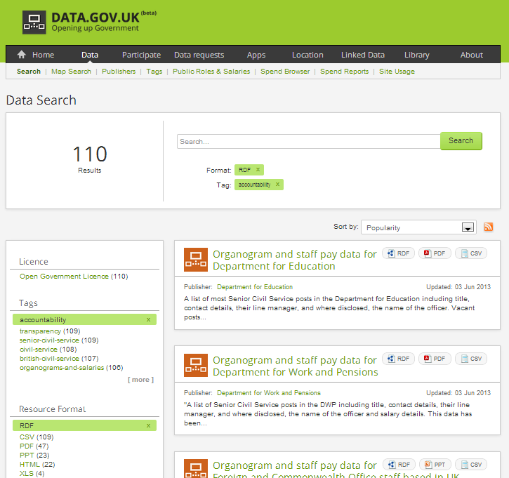
Verwenden Sie den SPARQL-Endpunkt oder einen
Faceted Browser, um Datensätze zu finden
Ein Benutzer kann eine SPARQL-Abfrage auf einem SPARQL-Endpunkt ausführen um Datensätze zu finden, oder „seinen Weg durch die Sammlung von Datensätzen“, die einen Faceted Browser verwenden, filtern .
SPARQL-Endpunkt
Facettierte Browser
http://data.gov.uk/sparql
http://data.gov.uk/data/search

Slide 43
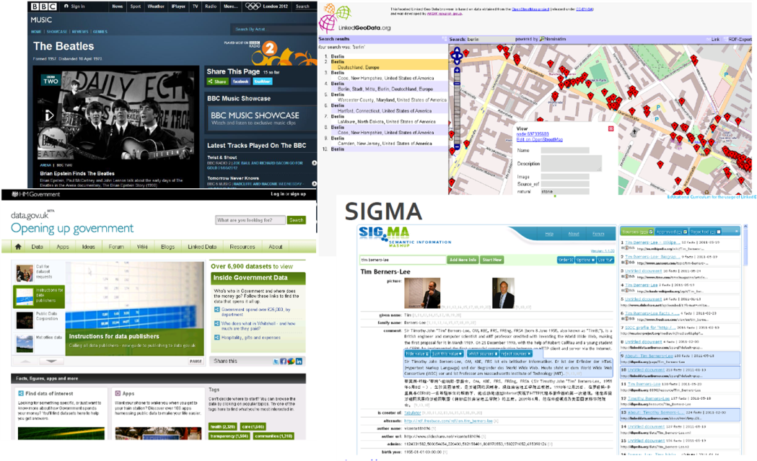
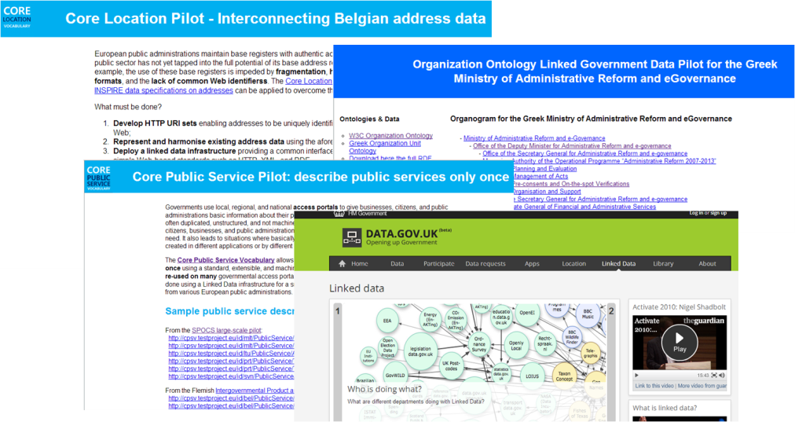
Integration von Datensätze und der Aufbau von Anwendungen & Dienstleistungen
Einige Werkzeuge für die Integration von Datensätzen:
Karma (http://www.isi.edu/integration/karma/)
Talend (http://www.talend.com/products/data-integration)
Siehe auch:
http://www.slideshare.net/OpenDataSupport/introduction-to-linked-data-23402165

Slide 44
Die Veröffentlichung von LoGD mit Open Refine

Slide 45
Die Entwicklung und Veröffentlichung von Open Data mit Open Refine
Erste Schritte
Installieren Sie Open Refine: https://github.com/OpenRefine
Installieren Sie die RDF-Erweiterung : http://refine.deri.ie/
Und dann...
        Beschreiben Sie Ihre Daten in eine Tabellenkalkulation.
        Erstellen Sie ein Projekt und laden Sie es in Open Refine.
        Bilden Sie Ihre Daten auf entsprechende RDF Klassen & Eigenschaften ab.
        Exportieren Sie die Daten in RDF.
1
2
3
4

Slide 46
Beschreiben Sie Ihre Daten in einer Tabellenkalkulation
1
Company_name | Registration date | Country | E-mail
Nikè | 1991-04-28 | BE | niké@sport.org
BARCO | 1986-09-05 | BE | Barco@email.be
Coca-Cola | 1964-03-26 | US | coca@cola.com

Slide 47
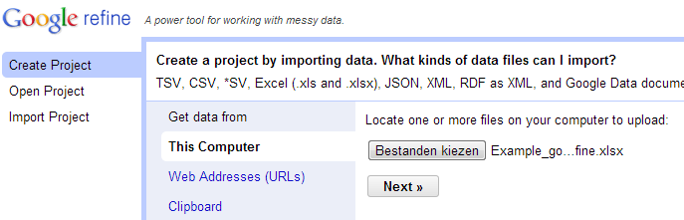
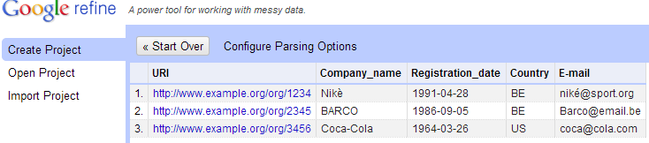
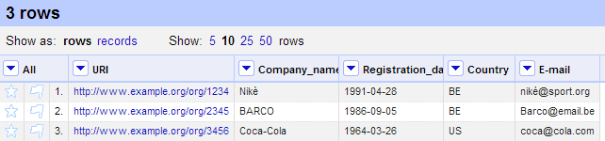
Erstellen Sie ein Projekt und laden Sie es in Google Refine
2
Laden Sie die Tabellenkalkulation
Wählen Sie die entsprechenden Tabs
Erstellen Sie das Projekt

Slide 48
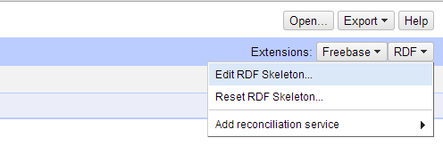
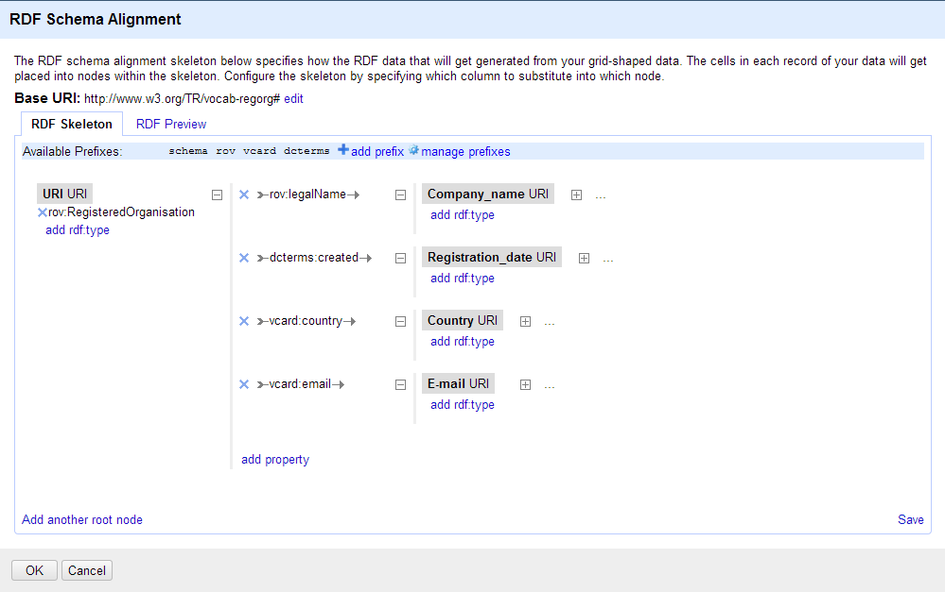
Zeigen Sie Ihre Daten auf, um sie RDF Klassen & Eigenschaften zuzuordnen (Entwickeln Sie Ihre Daten)
3
Definieren Sie ein Grundgerüst, um die Daten Ihrer Tabelle in RDF umzuwandeln.

Slide 49
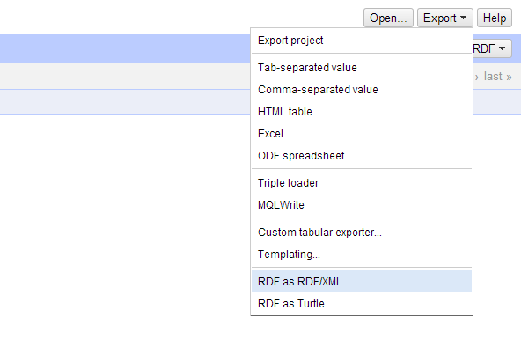
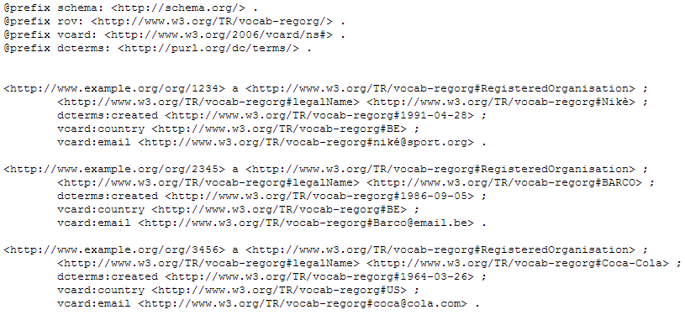
Exportieren Sie Ihre Daten zu RDF/XML oder Turtle
4

Slide 50
Der LOD2-Stack
Werkzeuge für die Veröffentlichung und Abfrage von LOGD

Slide 51
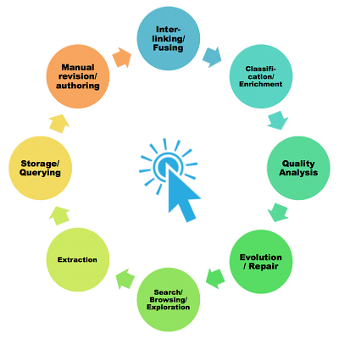
Veröffentlichen Sie Ihre Daten mit dem LOD2 Stack
“DerLOD2-Stack ist eine integrierte Verteilung von aufeinander abgestimmten Werkzeugen, die den Lebenszyklus von Linked (Open) Data unterstützen durch Extraktion, Bereicherung durch Verfassen/ Erstellen, Verknüpfung, Verschmelzung mit der Visualisierung und Instandhaltung. Der Stack umfasst Werkzeuge von LOD2 Partnern und Dritten.”
Source: [http://stack.lod2.eu/]

Slide 52
Silk – Ein Werkzeug für die Verknüpfung Ihrer Daten
“Der Silk Rahmen ist ein Instrument, das die Beziehungen zwischen Datenelementen innerhalb verschiedenen Quellen von Linked Data erkennt.
Datenherausgeber können Silk verwenden, um RDF-Links von ihren Datenquellen zu anderen Datenquellen im Web zu setzen.”
Download und mehr Informationen:
http://wifo5-03.informatik.uni-mannheim.de/bizer/silk

Slide 53
Schlussfolgerungen
  Der LOGD- und Metadaten-Lebenszyklus sollten die Angebots- und Nachfrageseite gleichermaßen ansprechen.
  Die Auswahl der Daten und Metadaten, die veröffentlicht werden sollen, bedeutet, verschiedene Dimensionen in Betracht zu ziehen.
  Bei der Entwicklung geht es darum, die Daten und Metadaten zu strukturieren und eine entsprechende Qualitätsebene zu erreichen.
  Bei der Veröffentlichung geht es darum, die Daten und Metadaten öffentlich, leicht zugänglich und durchsuchbar zu machen.
  Das Daten- und Metadaten-Management sollte sicherstellen, dass Prozesse und Richtlinien existieren, um den Lebenszyklus der Daten und Metadaten zu verwalten.
  Der Datenherausgeber sollte die nötigen Mittel liefern, um Rückmeldung vom Datenwiederverwender zu erhalten und so die Nachfrage und Crowdsourcing Qualität aufzuspüren.
  Mehrere Werkzeuge sind für die Entwicklung und Veröffentlichung von LOGD verfügbar, aber nur wenige sind von einer produktionsreifen Qualität.

Slide 54

Gruppenfragen
  Haben Sie auf der betrieblichen Ebene eine Daten- und/oder Metadaten-Verwaltungsmethodik?
  Gibt es Angebot und Nachfrage für (Linked) Open Government Data in Ihrem Land? Wenn ja, wer liefert was an wen?
  Was sind, Ihrer Meinung nach, die wichtigsten Hindernisse bei der Bereitstellung von (Linked) Open Government Data in Ihrem Land?
http://www.visualpharm.com
http://www.visualpharm.com
http://www.visualpharm.com
Nehmen Sie auch den Online-Test!

Slide 55
Vielen Dank!
...und jetzt IHRE Fragen?
Notes:
See also: http://europa.eu/rapid/press-release_MEMO-11-891_en.htm

Slide 56
Referenzen
Folie 5:
GLD Life cycle. W3C. http://www.w3.org/2011/gld/wiki/GLD_Life_cycle
Folie 8:
  Linked Data Cookbook. W3C. http://www.w3.org/2011/gld/wiki/Linked_Data_Cookbook
Folie 14:
  United Nations Statistics Division. COFOG (Classification of the Functions of Government). http://unstats.un.org/unsd/cr/registry/regcst.asp?Cl=4
Folie 21:
  Characterization Study of the Infomediary Sector - 2012 Edition. Datos.gob.es. http://datos.gob.es/datos/sites/default/files/files/Estudio_infomediario/121001%20RED%20007%20Final%20Report_2012%20Edition_vF_en.pdf
Folie 21:
http://data.gov.uk/data
http://publicdata.eu/
http://open-data.europa.eu/en/data/dataset
Folie 21:
http://data.gov.uk/data/site-usage/publisher?month=
http://data.gov.uk/data/site-usage/dataset
Folien 24-25:
  Cookbook for translating Data Models to RDF Schemas. IAS Programme. https://joinup.ec.europa.eu/community/semic/document/cookbook-translating-data-models-rdf-schemas
Folie 26:
  ADMS Brochure. ISA Programme. https://joinup.ec.europa.eu/elibrary/document/adms-brochure
Folie 27:
http://lov.okfn.org/
Folie 29:
  DCAT application profile for data portals in Europe. ISA Programme. https://joinup.ec.europa.eu/asset/dcat_application_profile/description
Folie 31:
  10 Rules for Persistent URIs. ISA Programme. https://joinup.ec.europa.eu/community/semic/document/10-rules-persistent-uris
Folien 32-33:
  Licensing Open Data: A Practical Guide. Naomi Korn and Professor Charles Oppenheim. http://discovery.ac.uk/files/pdf/Licensing_Open_Data_A_Practical_Guide.pdf
Folie 51:
  Announcement of intermediate LOD2 Stack release, March 2012. Martin Kaltenboeck. http://lod2.eu/BlogPost/1034-announcement-of-intermediate-lod2-stack-release-march-2012.html
Folie 52:
  Silk - A Link Discovery Framework for the Web of Data. University of Mannheim. http://wifo5-03.informatik.uni-mannheim.de/bizer/silk/
Notes:
To be updated.

Slide 57
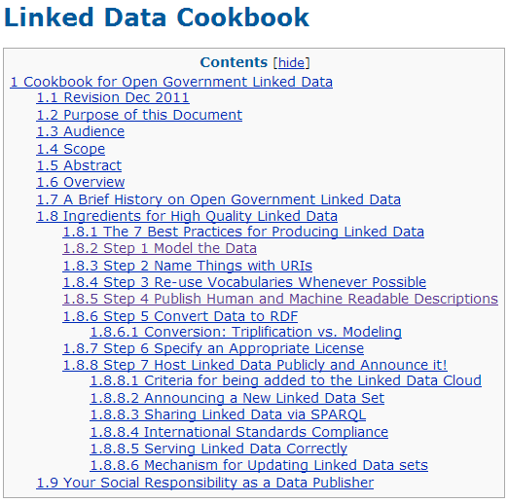

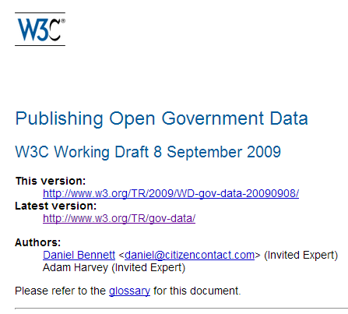
Weiter lesen (1/2)
Linked Data Cookbook. W3C.
http://www.w3.org/2011/gld/wiki/Linked_Data_Cookbook
Cookbook for translating Data Models to RDF Schemas. ISA Programme. https://joinup.ec.europa.eu/community/semic/document/cookbook-translating-data-models-rdf-schemas
Publishing Open Government Data. Daniel Bennett & Adam Harvey. http://www.w3.org/TR/gov-data/
N. Korn & C. Oppenheim, Licensing Open Data: A Practical Guide.
http://discovery.ac.uk/files/pdf/Licensing_Open_Data_A_Practical_Guide.pdf

Slide 58




Weiter lesen (2/2)
Linked Open Data: The Essentials. Florian Bauer, Martin Kaltenböck.
http://www.semantic-web.at/LOD-TheEssentials.pdf
Linked Data: Evolving the Web into a Global Data Space. Tom Heath and Christian Bizer.
http://linkeddatabook.com/editions/1.0/
Linked Open Government Data. Li Ding Qualcomm, Vassilios Peristeras and Michael Hausenblas.
http://ieeexplore.ieee.org/stamp/stamp.jsp?tp=&arnumber=6237454
EUCLID - Course 1: Introduction and Application Scenarios
http://www.euclid-project.eu/modules/course1

Slide 59




Verwandte Projekte und Initiativen (1)
LOD2 Technology Stack, http://stack.lod2.eu/
Open Data Publishing Pipeline DERI, http://sw.deri.ie/content/odpp
  W3C Linked Data Cookbook,
  http://www.w3.org/2011/gld/wiki/Linked_Data_Cookbook
  Cookbook for translating Data Models to RDF Schemas, https://joinup.ec.europa.eu/community/semic/document/cookbook-translating-data-models-rdf-schemas

Slide 60



Verwandte Projekte und Initiativen (2)
  EUCLID FP7 Project, http://projecteuclid.org/
  LOD Around The Clock FP7 project, http://latc-project.eu/
  Generic Statistical Business Process Model, http://www1.unece.org/stat/platform/display/GSBPM/Generic+Statistical+Business+Process+Model+Paper
Notes:
UPDATE: addition of slide

Slide 61





Werden Sie Teil unseres Teams...
Finden Sie uns auf
Begleiten Sie uns auf
Open Data Support
http://www.slideshare.net/OpenDataSupport
Open Data Support
http://goo.gl/y9ZZI
http://www.opendatasupport.eu
Folgen Sie uns auf
Kontaktieren Sie uns unter
@OpenDataSupport
    contact@opendatasupport.eu

